Slide 1



Освітня платформа для організації
віртуального навчального процесу.
Клієнтська частина вебзастосунку "Mooden"
Виконав: Тимбота Гліб Олексійович
Група: ПЗПІ-23-7, ІІІ курс
Керівник: ст. викл. кафедри ПІ Олена ОЛІЙНИК
Червень 2026

Slide 2
Мета, об'єкт і предмет роботи
🎯 МЕТА
Проєктування та реалізація клієнтської частини вебзастосунку Mooden, що забезпечує зручну взаємодію здобувачів і викладачів з освітньою платформою через браузерний інтерфейс.
🔍 ОБ'ЄКТ
Веборієнтована освітня платформа Mooden для організації віртуального навчального процесу.
📐 ПРЕДМЕТ
Методи та засоби проєктування і реалізації клієнтської частини вебзастосунку з урахуванням рольової моделі користувачів.
2

Slide 3
Актуальність і проблема
👨‍🎓 ЗДОБУВАЧ
Потреба у рольовому інтерфейсі
Здобувач і викладач мають різні сценарії роботи — один переглядає курси й дедлайни, інший керує завданнями.
Велика кількість навчальних даних
Курси, завдання, профілі, відвідуваність — все має бути доступно швидко і структуровано.
↔
REST API · JWT · JSON
Зрозумілий зворотній зв'язок
Помилки завантаження, порожні стани, toast-повідомлення — необхідні для зручної роботи.
🌐 MOODEN Platform
👩‍🏫 ВИКЛАДАЧ
↔
Узгодженість і навігація
Єдина стилістика, рольова бічна панель, плавні переходи між розділами.
3

Slide 4
Аналіз аналогів
Blackboard Learn
Microsoft Teams for Education
Coursera
✓ Розвинена LMS
✓ Управління курсами
✗ Складна навігація
✗ Перевантажений UI
✓ Зручна комунікація
✓ Завдання і оцінки
✗ Не повноцінна LMS
✗ Відсутня відвідуваність
✓ Прогрес курсів
✓ Інтуїтивний UI
✗ Слабка роль викладача
✗ Немає відвідуваності
4

Slide 5
Порівняння аналогів з Mooden
Критерій | Blackboard | Teams Edu | Coursera | Mooden
Окремі сторінки для ролей | ○ | ○ | ○ | ✓
Рольова навігація | ○ | ○ | ✗ | ✓
Профіль здобувача | ✓ | ✓ | ✓ | ✓
Відвідуваність | ○ | ✗ | ✗ | ✓
Сторінки викладача | ✓ | ✓ | ✗ | ✓
Простота інтерфейсу | ✗ | ○ | ✓ | ✓
REST API взаємодія | ✓ | ○ | ✓ | ✓
5

Slide 6
Постановка задачі та індивідуальний внесок
🔐 Авторизація
👨‍🎓 Здобувач
👩‍🏫 Викладач
▸ index.html
▸ student-dashboard.html
▸ student-courses.html
▸ student-tasks.html
▸ student-profile.html
▸ student-course-attendance.html
▸ teacher-dashboard.html
▸ teacher-courses.html
▸ teacher-task-detail.html
▸ teacher-profile.html
Всього: 10 HTML-сторінок
6

Slide 7
Технологічний стек
⚙️ FRONTEND
🔗 API ТА АВТОРИЗАЦІЯ
🗄️ BACKEND І ДАНІ (командна частина)
• HTML5 — структура сторінок
• CSS3 — стилі, CSS-змінні, адаптивність
• JavaScript (ES6+) — логіка, DOM
• Fetch API — HTTP-запити до API
• localStorage / sessionStorage
• REST API — взаємодія клієнт-сервер
• JWT — токен авторизації
• Заголовок Authorization: Bearer
• Обробка 401 / 403 → redirect
• Рольова перевірка на кожній сторінці
• Node.js — серверне середовище
• Express.js — HTTP-маршрутизація
• PostgreSQL — реляційна БД
• Frontend до БД не звертається
• Дані через REST API →JSON
7

Slide 8
Архітектура клієнтської частини
Дії користувача
fetch() JWT
JSON відповідь
SQL запити
👤 КОРИСТУВАЧ (Браузер)
HTML / CSS / JavaScript (Frontend)
REST API (HTTP/JSON JWT)
Node.js Express.js (Backend)
PostgreSQL (Database)
→
→
→
→
ℹ️ Клієнтська частина не має прямого доступу до бази даних. Усі дані отримуються виключно через серверний REST API.
Спільні JS-модулі: · auth.js — токен і роль · toast.js — повідомлення · lang.js — мова (UA/EN) · i18n/ — словники
8

Slide 9
Рольова навігація
🔐 index.html (Авторизація)
↓
↓
👨‍🎓 student-dashboard.html
👩‍🏫 teacher-dashboard.html
▸ student-courses.html
▸ teacher-courses.html
▸ student-tasks.html
▸ teacher-task-detail.html
▸ student-profile.html
▸ teacher-profile.html
▸ student-course-attendance.html
9

Slide 10
Авторизація та захист сторінок
// auth.js — перевірка на кожній сторінці
const token = localStorage.getItem('token');
const role = localStorage.getItem('userRole');
if (!token) {
window.location.href = '../index.html';
}
if (role !== EXPECTED_ROLE) {
window.location.href = '../index.html';
}
// index.html — після успішного входу
const { token, role } = await res.json();
localStorage.setItem('token', token);
localStorage.setItem('userRole', role);
redirect(role === 'teacher' ? '/teacher/...' : '/student/...');
🔑 JWT-токен
Кожен запит містить Authorization: Bearer <token>
💾 localStorage
Токен і роль зберігаються піcля успішного входу
🛡️ Role Guard
Сторінка при завантаженні перевіряє role — redirect при невідповідності
10

Slide 11
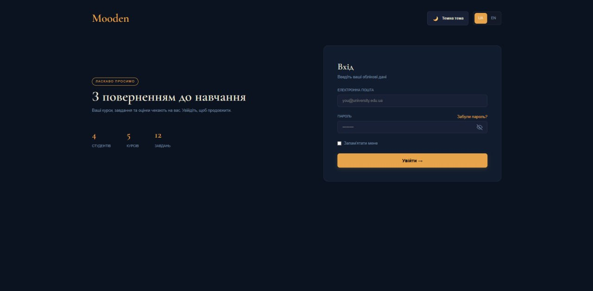
Сторінка входу (index.html)
📧 Форма входу: Email та пароль з валідацією
👁 Показ пароля: Toggle видимості поля
🌙/☀️ Тема: Перемикання Dark/Light
🇺🇦/🇬🇧 Мова: Локалізація UA / EN
→ Редирект: Автоматично за роллю після входу
11

Slide 12
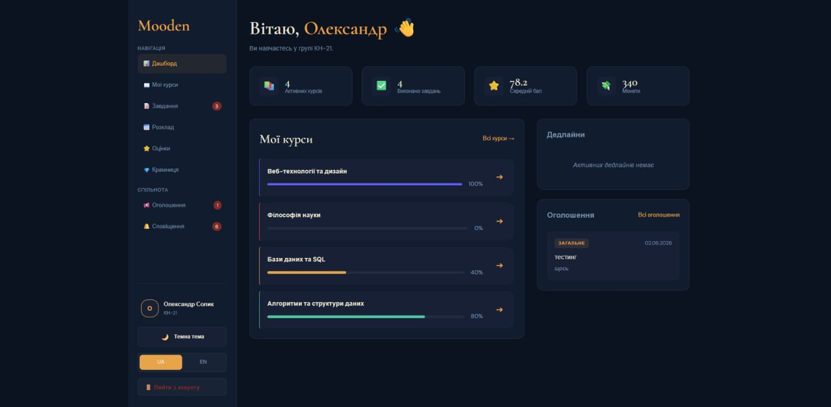
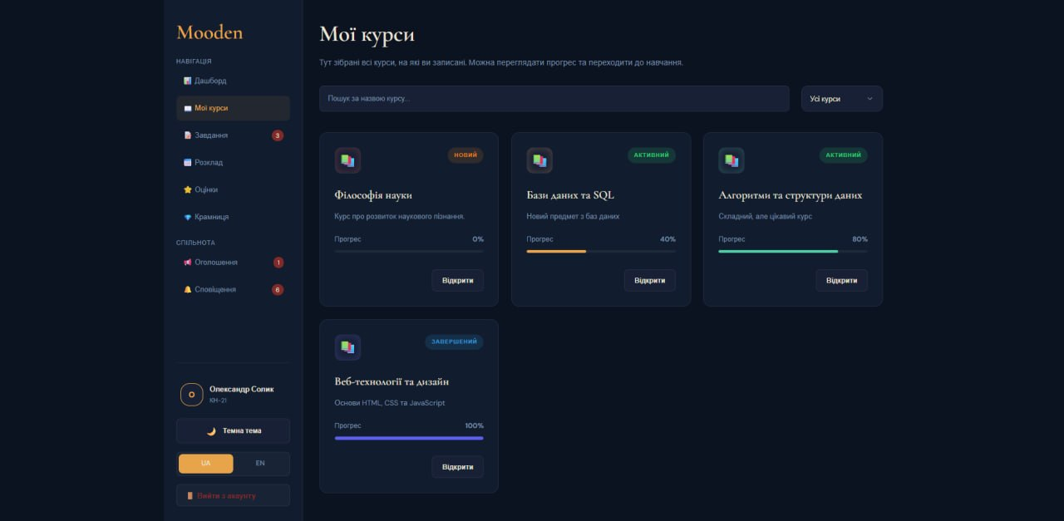
Сторінки здобувача: дашборд та курси
🏠 student-dashboard.html
📚 student-courses.html
• Статистика: курси, бал, монети
• Картки курсів, дедлайни, оголошення
• Картки зі статусом (Новий/Активний/Завершений)
• Прогрес (0–100%), пошук та фільтрація
12

Slide 13
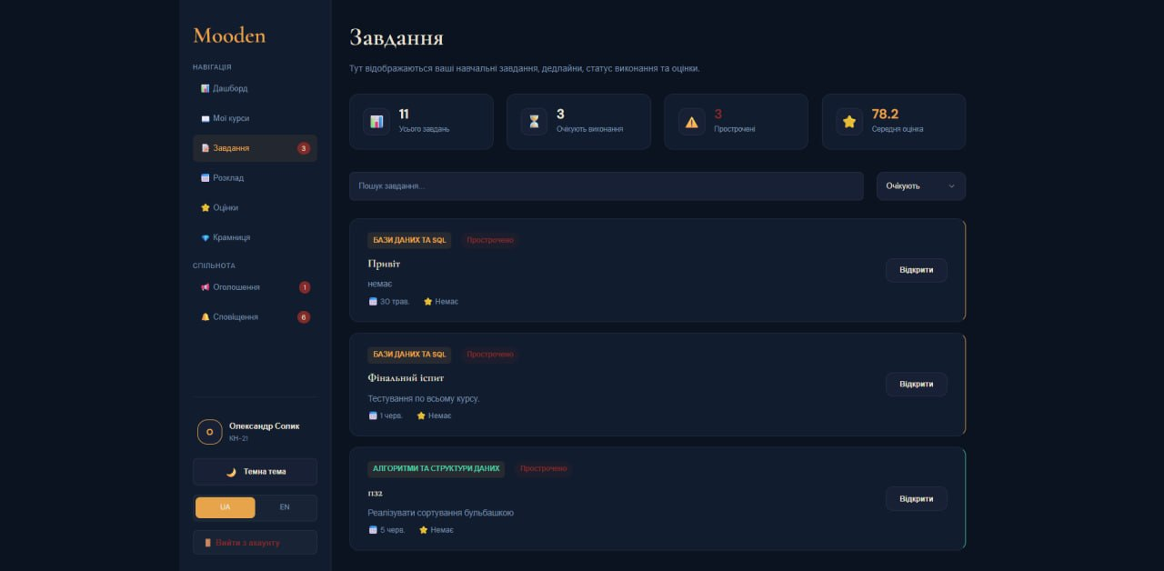
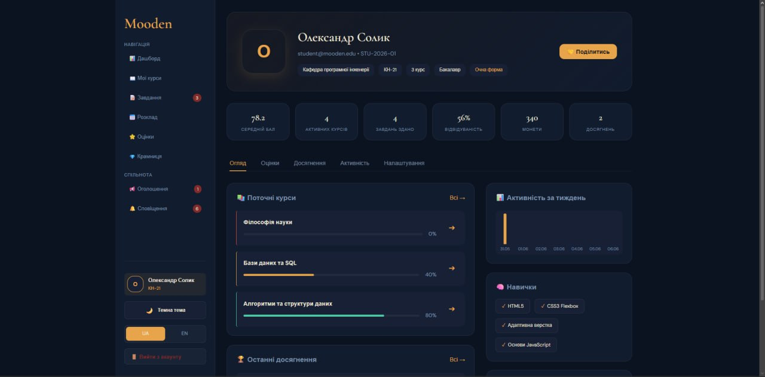
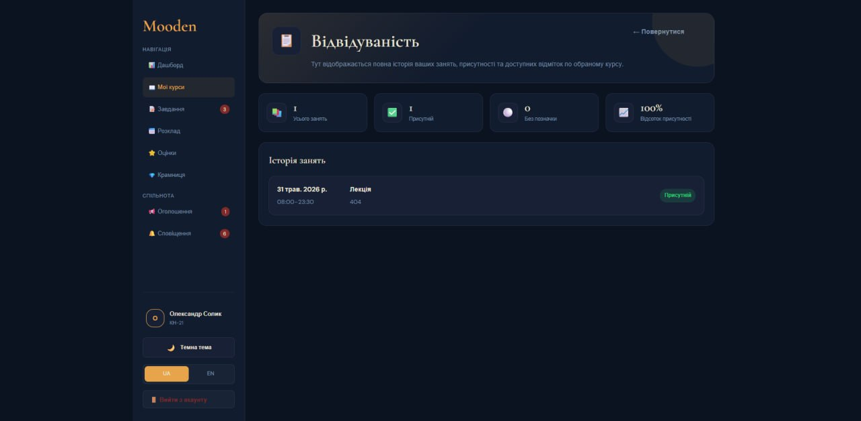
Сторінки здобувача: завдання, профіль, відвідуваність
📋 student-tasks.html
👤 student-profile.html
📅 student-course-attendance.html
• Статуси: виконано/очікує/прострочено
• Курс, дедлайн, оцінка
• Персональні дані
• Вкладки: огляд, оцінки, досягнення
• Графік активності
• Статус присутності на заняттях
• Відсоток відвідуваності
13

Slide 14
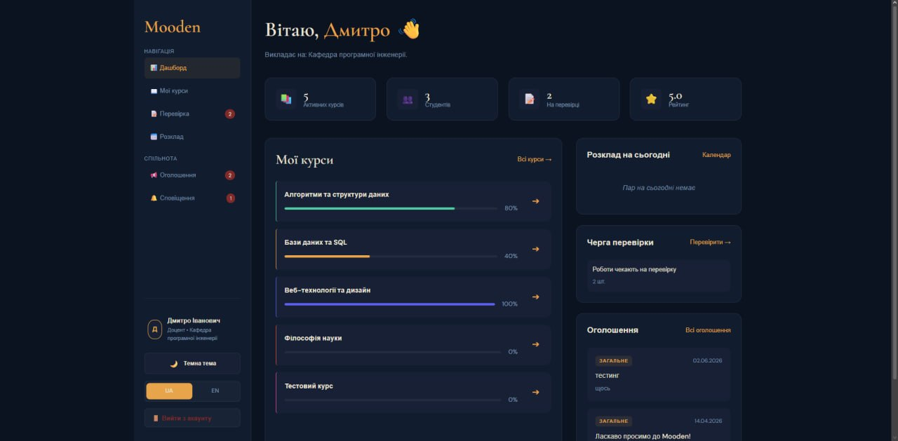
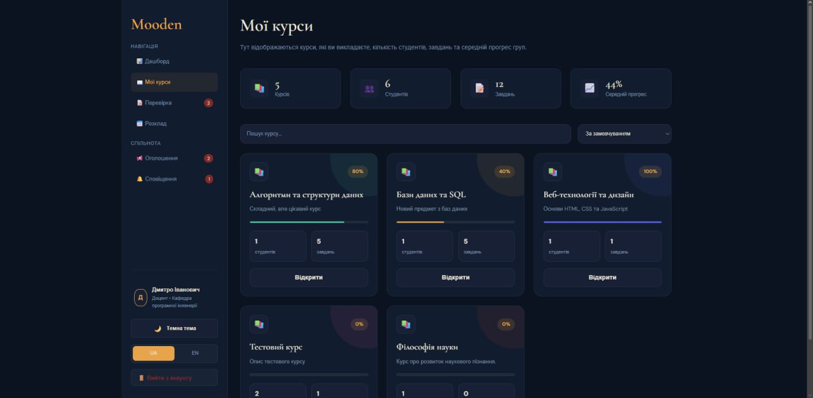
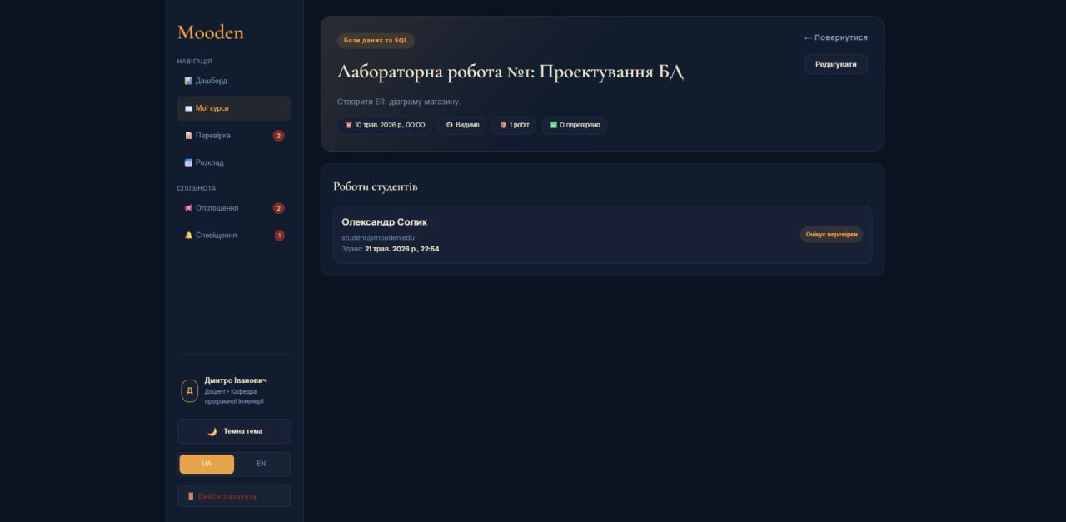
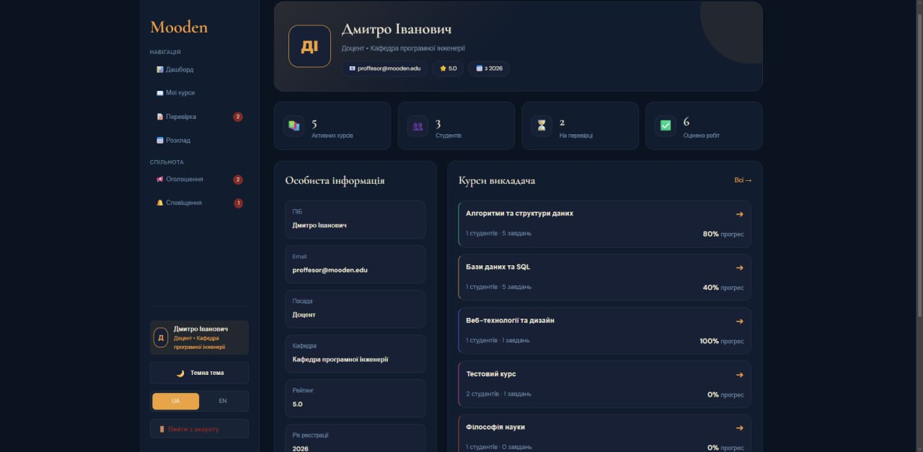
Сторінки викладача
🏠 teacher-dashboard.html — Статистика, черга перевірки
📚 teacher-courses.html — Картки курсів, прогрес групи
📋 teacher-task-detail.html — Деталі завдання, подані роботи
👤 teacher-profile.html — ПІБ, посада, кафедра, курси
14

Slide 15
Взаємодія з REST API та обробка станів
Сторінка завантаж.
→
Перевірка token
→
fetch() запит
→
JSON відповідь
→
Рендеринг даних
→
Обробка помилки
⏳ Loading state
📭 Empty state
✅ Toast notice
⚠️ Error handling
Skeleton або спінер під час fetch-запиту
Повідомлення при відсутності даних
Короткі повідомлення про результат дії
401/403 → redirect SERVER_ERROR → toast
15

Slide 16
Тестування та аналіз результатів
✓ Авторизація: email, пароль, JWT-токен
✓ Role redirect: student → /student/, teacher → /teacher/
✓ Сторінки здобувача (5 шт.) — всі завантажують дані через API
✓ Сторінки викладача (4 шт.) — повністю реалізовані
✓ Завантаження та рендеринг даних з API
✓ Обробка помилок (401, 403, network error)
✓ Локалізація UA / EN — без перезавантаження
✓ Темна тема — CSS-змінні для всіх сторінок
10
реалізованих HTML-сторінок
2
ролі: здобувач та викладач
100%
покриття функціональних вимог
16

Slide 17
Підсумки
🏆 Результат роботи
🚀 Напрями розвитку
▸ Створено 10 HTML-сторінок: авторизація, 5 сторінок здобувача, 4 сторінки викладача.
▸ Рольова навігація, REST API, обробка помилок, локалізація UA/EN, темна тема.
▸ Адаптивний мобільний дизайн та PWA
▸ Сповіщення в реальному часі (WebSocket)
▸ Розширення функцій викладача (оцінювання)
▸ Поглиблена аналітика навчального процесу
🔧 Практична цінність
▸ Набір сторінок готовий до інтеграції в єдину систему Mooden.
▸ Підтримує JWT-авторизацію, role guard та Fetch API взаємодію.
17

